Slide 1
UNIC VIRTUALNI KAMPUS
Alen Novosel, voditelj razvoja Virtualnog kampusa,
Sveučilište u Zagrebu
Sveučilišni računski centar - Srce

Slide 2
Sadržaj
UNIC Virtualni kampus
ISVU
Otvoreni znanstveni kampus (UNIC4ER)

Slide 3
Što je UNIC Virtualni kampus?
Uspostavljen je u okviru provedbe UNIC projekta
Informacijski sustav (baza podataka, aplikacije, API-ji, procedure, organizacija, podrška ...)
Podrška za zajedničke UNIC procese – primarno studentskoj mobilnosti
Središnje je čvorište za razmjenu podataka i informacija između članica saveza
Sadrži minimalan skup podataka koji je potreban za podršku procesima

Slide 4
Organizacijski i informacijski izazovi
Složen projekt:
Povezivanje heterogenih platformi na partnerskim sveučilištima
Svako sveučilište koristi svoje sustave – sustav za upravljanje studentima (ISVU) i sustav za e-učenje (Merlin)
Mogućnosti promjena na postojećim informacijskim sustavima su vrlo zahtjevne i ograničene
Sva sveučilišta koja sudjeluju moraju imati pružatelja elektroničkog identiteta (IdP)
IdP mora sudjelovati u eduGAIN-u
Svi studenti moraju imati ESI (European Student Identifier)
VC koristi ECTS ljestvicu ocjenjivanja (A-F) – svatko mora znati pretvoriti svoje ocjene u ECTS ocjene
Notes:
Da bi bio dio eduGAIN-a, pružatelj identiteta (eng. IdP) mora biti registriran, slijediti skup pravila i osigurati skup atributa za svaki identitet.

Slide 5
Arhitektura
Notes:
Arhitektura sustava je troslojna (baza-API-portal). Portal se sastoji od javnog dijela i s obzirom na ulogu studentskog i admin portala. Studenti i administratori se prijavljuju u sustav sa svojim elektroničkim identitetom dobivenim na matičnoj ustanovi. Za punu funkcionalnost sustava izrazito je važna veza API-SMS.

Slide 6
Interakcija UNIC VC – UNI
UNIC VC
UNI SMS
UNI LMS
Portal
API
API
Broker
Notes:
Broker – modul za sinkronizaciju i transformaciju podataka (npr. ocjena)

Slide 7
Funkcionalnosti Virtualnog kampusa
Javno
Katalog predmeta
Katalog združenih studija
Pregled informacija o istraživanjima
Privatno
Studenti:
Mobilnost
UNIC europska studentska iskaznica
Administratori:
Administracija osoba, predmeta, mobilnosti
Istraživači:
Mogućnost odabira interesnih područja
Umrežavanje

Slide 8
Web portal

Slide 9
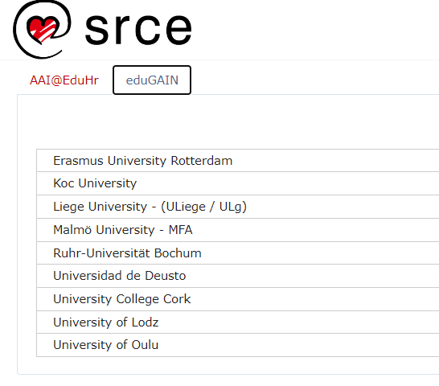
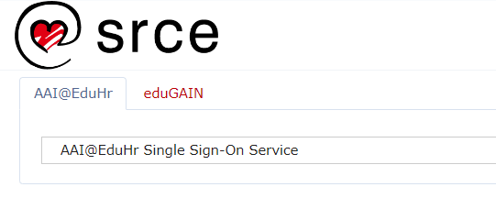
Autentikacija (1)
eduGAIN providers

Slide 10
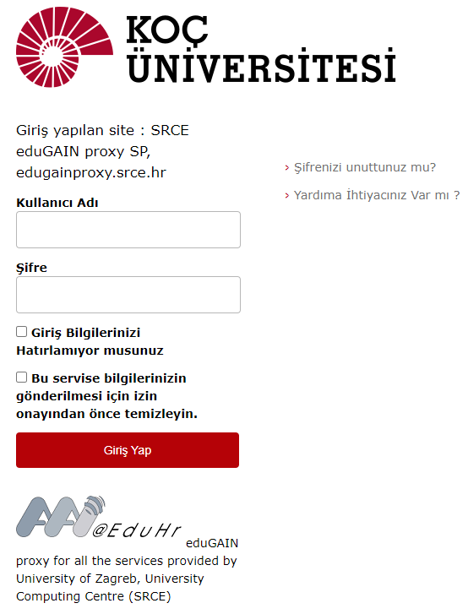
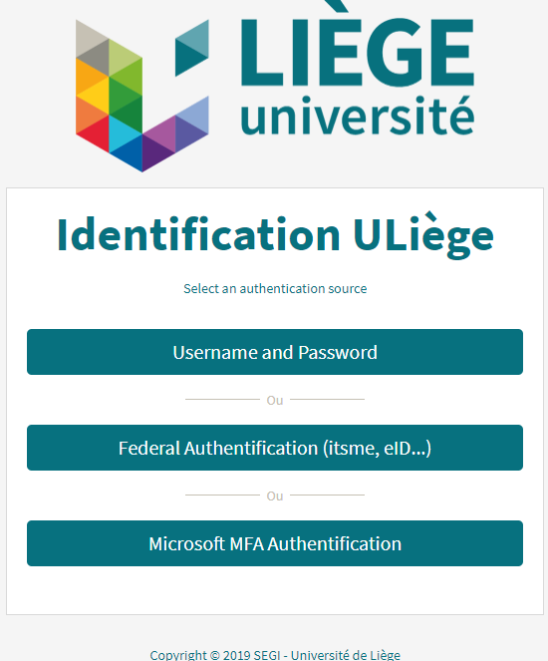
Autentikacija (2)

Slide 11
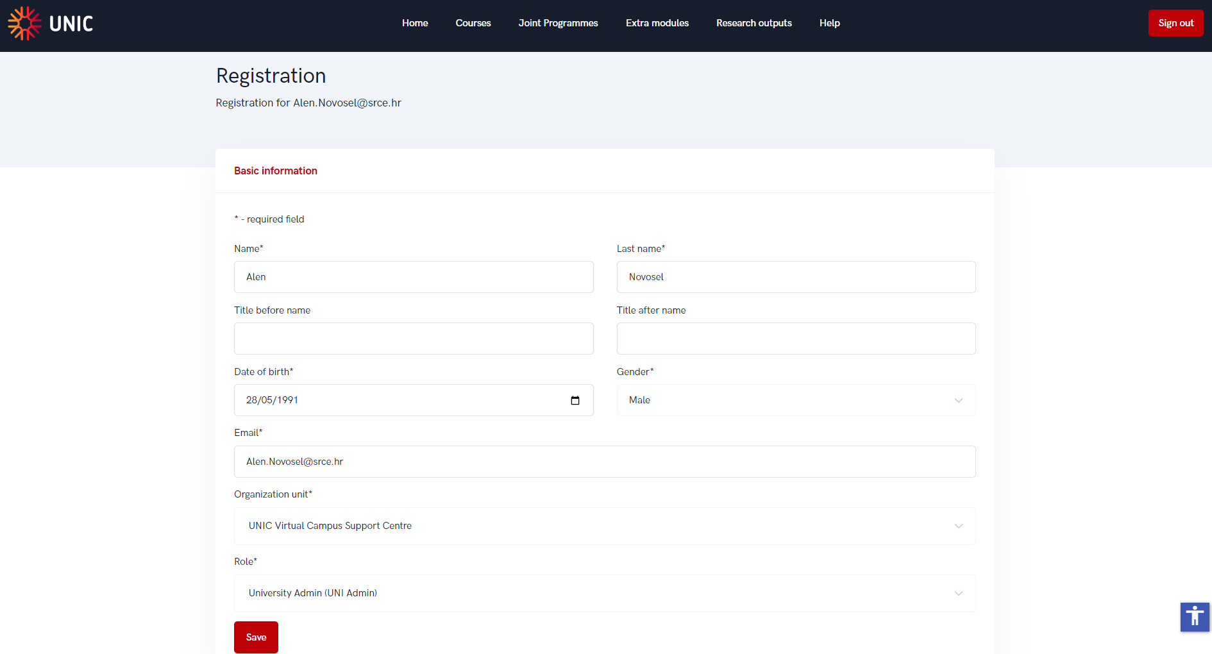
Registracijski obrazac

Slide 12
Proces virtualne mobilnosti
Student
Pregled ponuđenih predmeta drugih visokih učilišta
Admin
Administrator na matičnoj ustanovi provjerava preduvjete → odobrava
Administrator na gostujućoj ustanovi provjerava prijavu → odobrava
Student
Dobiva pristup lokalnom SMS-u i LMS-u
Upis odabranog predmeta
Admin
Razmjena podataka UNIC VC → SMS
Evidencija ocjene u lokalnom SMS-u i prijenos iste u VC
Prijenos ocjene iz VC-a u studentov matični SMS

Slide 13
Virtualna mobilnost - student

Slide 14
Virtualna mobilnost - student

Slide 15
Proces virtualne mobilnosti
Student
Pregled ponuđenih predmeta drugih visokih učilišta
Admin
Administrator na matičnoj ustanovi provjerava preduvjete → odobrava
Administrator na gostujućoj ustanovi provjerava prijavu → odobrava
Student
Dobiva pristup lokalnom SMS-u i LMS-u
Upis odabranog predmeta
Admin
Razmjena podataka UNIC VC → SMS
Evidencija ocjene u lokalnom SMS-u i prijenos iste u VC
Prijenos ocjene iz VC-a u studentov matični SMS

Slide 16
Admin portal – odlazna mobilnost

Slide 17
Proces virtualne mobilnosti
Student
Pregled ponuđenih predmeta drugih visokih učilišta
Admin
Administrator na matičnoj ustanovi provjerava preduvjete → odobrava
Administrator na gostujućoj ustanovi provjerava prijavu → odobrava
Student
Dobiva pristup lokalnom SMS-u i LMS-u
Upis odabranog predmeta
Admin
Razmjena podataka UNIC VC → SMS
Evidencija ocjene u lokalnom SMS-u i prijenos iste u VC
Prijenos ocjene iz VC-a u studentov matični SMS

Slide 18
Admin portal – dolazna mobilnost

Slide 19
Proces virtualne mobilnosti
Student
Pregled ponuđenih predmeta drugih visokih učilišta
Admin
Administrator na matičnoj ustanovi provjerava preduvjete → odobrava
Administrator na gostujućoj ustanovi provjerava prijavu → odobrava
Student
Dobiva pristup lokalnom SMS-u i LMS-u
Upis odabranog predmeta
Admin
Razmjena podataka UNIC VC → SMS
Evidencija ocjene u lokalnom SMS-u i prijenos iste u VC
Prijenos ocjene iz VC-a u studentov matični SMS

Slide 20
Virtualna mobilnost - student

Slide 21
Proces virtualne mobilnosti
Student
Pregled ponuđenih predmeta drugih visokih učilišta
Admin
Administrator na matičnoj ustanovi provjerava preduvjete → odobrava
Administrator na gostujućoj ustanovi provjerava prijavu → odobrava
Student
Dobiva pristup lokalnom SMS-u i LMS-u
Upis odabranog predmeta
Admin
Razmjena podataka UNIC VC → SMS
Evidencija ocjene u lokalnom SMS-u i prijenos iste u VC
Prijenos ocjene iz VC-a u studentov matični SMS

Slide 22
Admin portal – dolazna mobilnost

Slide 23
Proces virtualne mobilnosti
Student
Pregled ponuđenih predmeta drugih visokih učilišta
Admin
Administrator na matičnoj ustanovi provjerava preduvjete → odobrava
Administrator na gostujućoj ustanovi provjerava prijavu → odobrava
Student
Dobiva pristup lokalnom SMS-u i LMS-u
Upis odabranog predmeta
Admin
Razmjena podataka UNIC VC → SMS
Evidencija ocjene u lokalnom SMS-u i prijenos iste u VC
Prijenos ocjene iz VC-a u studentov matični SMS
UNIC VC
Automatizam

Slide 24
ISVU
Uvođenje ESI-ja kao dodatnog identifikatora za studenta
hr: + JMBAG (hr:0016085321)
Za studente goste koji su na virtualnoj mobilnosti nije potrebno izdavanje OIB-a!
Uvođenje eduGAIN autentikacije na Studomatu (i Merlinu) – nije potrebno kreirati elektronički identitet iz AAI@EduHr sustava za gostujuće studente
Znatno olakšana administracija gostujućih studenata
„Seamless studying experience”

Slide 25
Katalog mreža sveučilišta

Slide 26
Ponuda predmeta u mreži sveučilišta

Slide 27
Student iz mreže sveučilišta

Slide 28
Otvoreni znanstveni kampus (UNIC4ER)
Integracija s platformama otvorenog pristupa:
ORCID
openAIRE
Mogućnost pretraživanja informacija o istraživanjima UNIC-a (publikacije, skupovi podataka itd.) za javnost
Dodana nova uloga „Istraživač” (Researcher) u sustav
Algoritam za mapiranje istraživača temeljem odabranih ključnih riječi (TL, Web of Science, ISCED)
Promicanje otvorene znanosti
Notes:
Otvoreni kampus za znanstvenike:
Mogućnost pretraživanja otvorenih znanstvenih resursa UNIC-a (publikacije, skupovi podataka itd.) za javnost. Formiranje istraživačkih grupa temeljem zajedničkih interesa -> promicanje otvorene znanosti. VC će se povremeno povezivati putem API-ja na ORCID i OpenAIRE sustave i izvlačiti javno dostupne informacije o istraživačima.

Slide 29
Informacije o istraživanjima

Slide 30
Informacije o istraživanjima - detalji

Slide 31
Registracija

Slide 32
Registracija – ORCID prijava

Slide 33
Registracija – spajanje profila

Slide 34
Osobni profil

Slide 35
Profili drugih istraživača

Slide 36
Planovi za budućnost
Partneri rade na prilagodbi postojećih sustava za upravljanje studentima (SMS), e-učenje (LMS) i implementaciji broker servisa za razmjenu podataka između VC-a i lokalnih sustava
Dovršiti funkcionalnosti u Otvorenom kampusu za znanstvenike (UNIC4ER)
Kontinuirano unaprjeđenje i nadogradnja sustava sukladno povratnim informacijama od korisnika

Slide 37
UNIC 1.0
Virtual Campus
Public portal
Database
API
Student portal
End-users
ORCID client
Authent-ication module
Admin portal
OpenAIRE client
ORCID
Researcher portal
OpenAIRE
eduGAIN IdPs

Slide 38
UNIC 2.0 – izgradanja brokera
University infrastructure
Current Research Information System (CRIS) and/or Institutional Repository (IR)
ORCID
Identity Provider (IdP)
(eduGAIN)
OpenAIRE
Learning Management System (LMS)
Student Management System (SMS)
Virtual Campus
Virtual Campus Broker
Public portal
Database
API
Student portal
End-users
ORCID client
Authent-ication module
Admin portal
OpenAIRE client
Researcher portal
eduGAIN IdPs

Slide 39
UNIC 2.0
Hybrid Campus
Bochum broker
Bochum
Cork broker
Cork
Deusto broker
Bilbao
Liege broker
Liege
Rotterdam broker
Rotterdam
Koc broker
Istanbul
Virtual Campus
Oulu broker
Oulu
...
API
Zagreb broker
Zagreb
...
Malmö broker
Malmö
...
...
Łodz broker
Łodz

Slide 40
Za one koji žele znati više…
UNIC Virtualni kampus
API (swagger dokumentacija)
Upute
Podrška dostupna na unicvc-support@srce.hr
Sustav je smješten u podatkovnim centrima Srca
UNIC

Slide 41
Hvala na pažnji!

